Slide 1
Юзабилити-аудит сайта

Slide 2
Юзабилити — это степень, с которой веб-сайт может быть использован определенными пользователями для достижения определенных целей в определенном контексте использования с должной эффективностью, продуктивностью и удовлетворенностью

Slide 3
Основные юзабилити-характеристики вашего сайта:
Среднее время, которое требуется пользователю для достижения своей цели на веб-сайте.
Количество ошибок, которые совершают пользователи при достижении своих целей на вашем веб-сайте.
Скорость обучения на вашем веб-сайте.
Запоминаемость.
Степень удовлетворенности пользователей от взаимодействия с веб-сайтом и другие.

Slide 4
Юзабилити-аудит — это экспертный анализ существующего интерфейса, или прототипа сайта, или приложения, который выявляет основные проблемы, возникающие у пользователя при взаимодействии с ним.

Slide 5
Что можно получить в результате качественного юзабилити-аудита:
Узнать, есть ли возможность увеличения дохода за счет улучшения сайта.
Увидеть точки снижения конверсии и узнать, почему клиенты уходят.
Составить список проблем с приоритетами и рекомендации, как их устранить.
Получить план развития вашего сайта.
Сократить количество ушедших без покупки клиентов.

Slide 6
Конверсия
доля визитов на ваш сайт, в ходе которых посетители совершили целевое действие

Slide 7
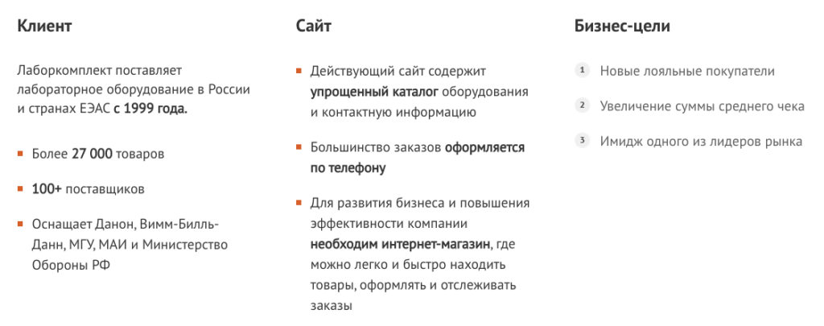
Этапы юзабилити-аудита:
1. Внутрикорпоративное исследование и анализ статистики

Slide 8
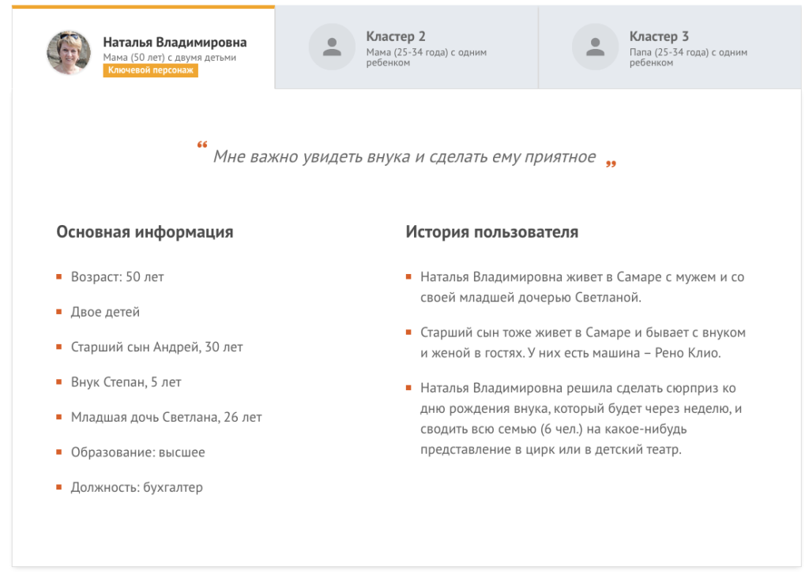
2. Описание кластеров целевой аудитории, цели и потребности
Пример краткого описания персонажа для юзабилити-аудита из кейса “Росгосцирк” – сайт цирка

Slide 9
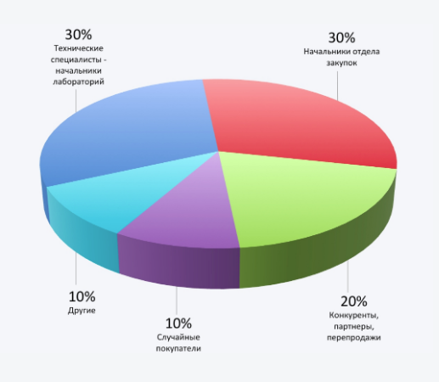
Кейс “Лаборкомплект”. Деление ЦА.

Slide 10
Описание персонажа включает в себя:
Цели персонажа
Потребности
Социальное положение
Описание рабочего процесса
Описание окружения
Уровень знаний в предметной области
Неудовлетворённости и ожидания
Описание его личной истории

Slide 11
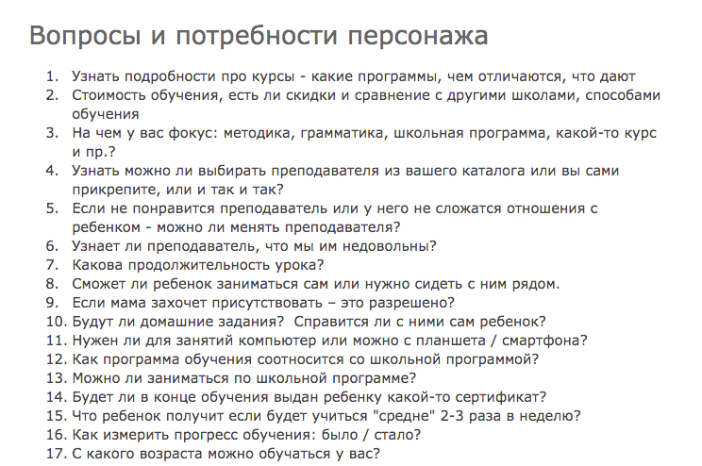
Пример фрагмента описания потребностей и вопросов персонажа для юзабилити-аудита из кейса “НоваКид” – сервис обучения детей английскому языку.

Slide 12
3. Разработка сценариев для юзабилити-аудита
Пример списка сценариев для юзабилити-аудита интернет-магазина:
Первое знакомство с сайтом
Поиск определенного товара
Поиск товара по заданным критериям
Принятие решения о покупке именно в этом интернет-магазине
Выяснение условий оплаты и доставки до оформления заказа.
Заказ товара.
Положительный отзыв о товаре, магазине после покупки.

Slide 13
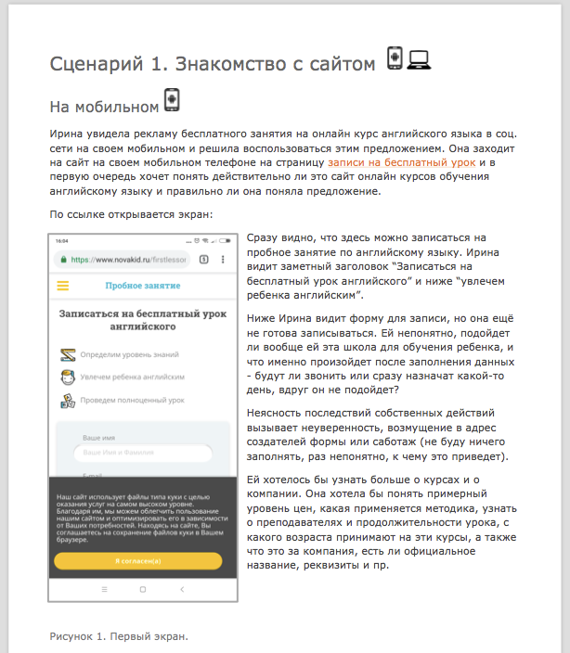
Пример описания сценария из юзабилити-аудита сайта “НоваКид” – сервис обучения детей английскому языку.

Slide 14
Методики оценки качества юзабилити-характеристик сайта
Heuristic Evaluation (Эвристическая оценка) - интерфес
Heuristic Estimation - удобство использования двух (или более) вариантов дизайна
Cognitive Walkthrough - позволяет разбить все задачи пользователя на отдельные шаги и проанализировать
Pluralistic Walkthrough – групповой Cognitive Walkthrough
Feature Inspection - проверяет слишком длинные последовательности на предмет их сокращения

Slide 15
Методики оценки качества юзабилити-характеристик сайта
Consistency Inspection – обнаружение схожих разделов и ошибок
Standards Inspection - инспекция всего интерфейса продукта на соответствие стандартам пользовательского интерфейса
Formal Usability Inspection – выявление слабых мест, где теряется производительность работы пользователя

Slide 16
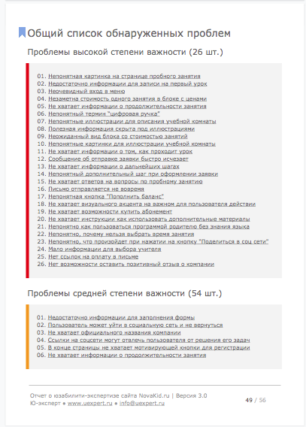
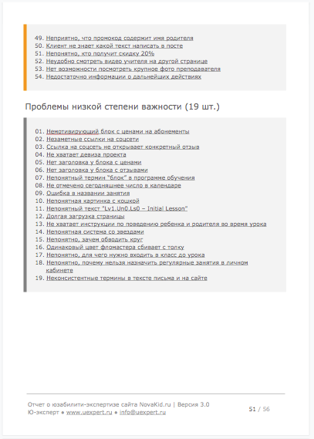

Slide 17
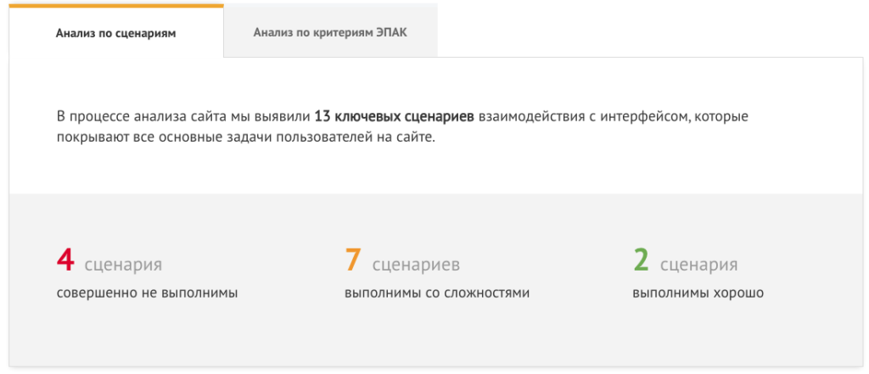

Slide 18
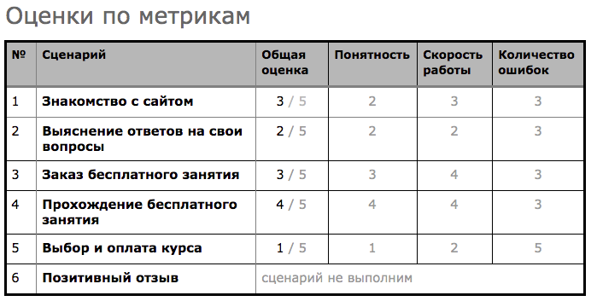

Slide 19
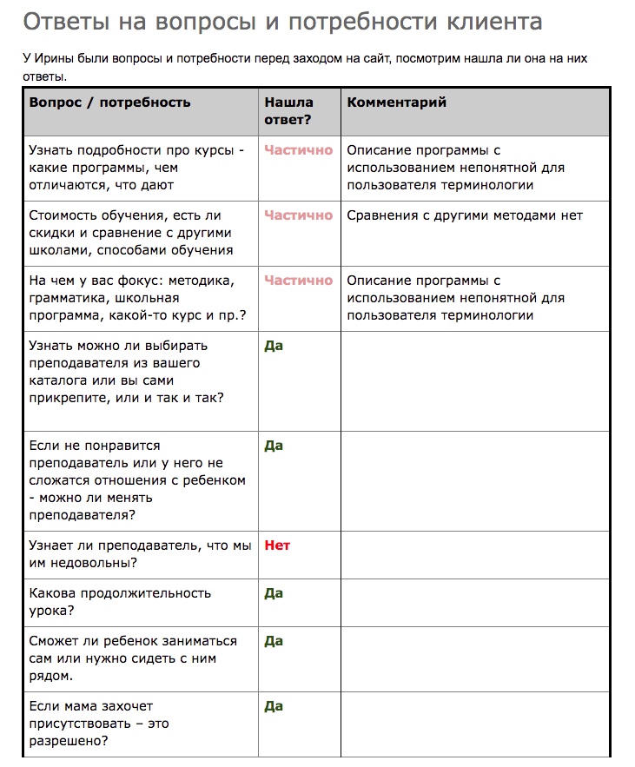

Slide 20
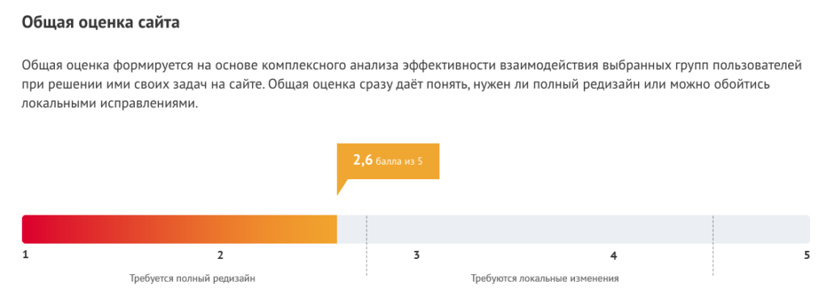

Slide 21
К плюсам юзабилити-аудита можно отнести:
Скорость его проведения – в самом быстром варианте она делается за 7-8 дней.
Относительно бюджетная цена, особенно если сравнивать с юзабилити-тестированием.
Высокая детализация результатов.
Не требует использования специального оборудования и сервисов.

Slide 22
Минусы юзабилити-аудита:
Качество юзабилити-аудита напрямую зависит от уровня подготовки эксперта.
Для исследования и проверки гипотез требуется привлечение реальных клиентов.

